Slide 1

Καλοκαιρινό newsletter
📰 Νέα και Ανακοινώσεις
📚 Νέο Πρόγραμμα Μαθημάτων: Οι εγγραφές για το σχολικό έτος 2025-2026 έχουν ξεκινήσει! Εξασφαλίστε τη θέση σας εγκαίρως. Περιορισμένος αριθμός θέσεων- ολιγομελή τμήματα.
🎓 Summer Courses: Τα εντατικά καλοκαιρινά μας προγράμματα ολοκληρώθηκαν με μεγάλη επιτυχία. Ιδανικά για επανάληψη, προετοιμασία και ενίσχυση. Τα παιδιά που ολοκλήρωσαν την β λυκείου συνέχισαν την προετοιμασία τους για τις πανελλήνιες εξετάσεις του 2026 και τα παιδιά που θέλησαν να προχωρήσουν τις σπουδές τους στις ξένες γλώσσες, ολοκλήρωσαν ένα επίπεδο μέσα από το καθημερινό πρόγραμμα θερινών μαθημάτων.
🎉 Νέες συνεργασίες: Υποδεχόμαστε νέους καθηγητές και ανανεωμένο εκπαιδευτικό υλικό!

Slide 2
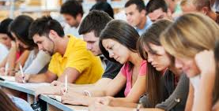
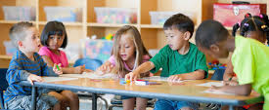
Μέση εκπαίδευση
Το υλικό του <<σχολείου>> μας είναι πάντα σε αρμονία με την ύλη του ελληνικού σχολείου, εμπλουτισμένο με θέματα κλιμακωτής δυσκολίας ώστε να προσεγγίζουν όλους τους μαθητές και να τους βοηθούν να φτάσουν το μέγιστο των δυνατοτήτων τους.
Ξένες γλώσσες
Η τάξη αποκτά ζωντάνια και χαρακτήρα μέσα από το πλούσιο διαδραστικό υλικό που χρησιμοποιείται στις τάξεις μας. Από αυτή τη σχολική χρονιά, οι μαθητές μας, εκτός από την ψηφιακή πλατφόρμα των βιβλίων τους, θα έχουν την επιλογή να χρησιμοποιούν και έξτρα εκπαιδευτικό υλικό και υλικό προσομοίωσης των εξετάσεων στην πλατφόρμα ilearn του QLS, δίκτυο όπου ανήκει το σχολείο μας.

Slide 3

Μεγάλες επιτυχίες για άλλη μια χρονιά στις ξενόγλωσσες εξετάσεις!!!
Delf A2 100% επιτυχία
Μαριβίλη Κ.
Αγγελος Κ.
Γιώργος Β.
Γιάννης Α.
Αντωνης Μ.

Slide 4
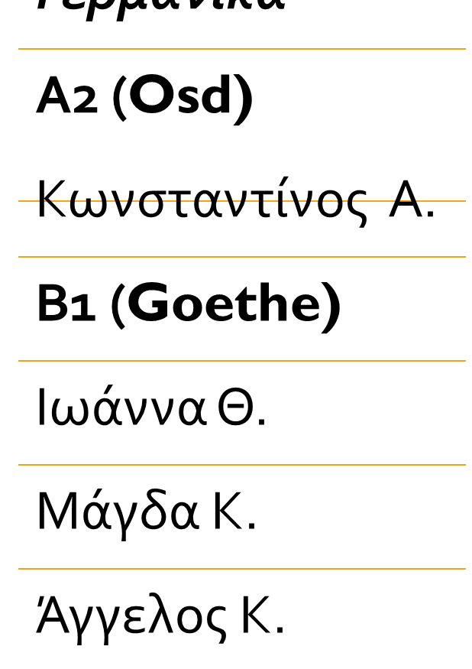



Slide 5


Cambridge University
movers
Βασιλική Κ.
Σοφία Σ.
Ελένη Σ.
Ιωάννα Χ.
flyers
Κυριακή Α.
Μαρία Σ.
Μαρία Μ.
Ηλίας Κ.
Λευτέρης Κ.
ΚΕΤ
Νικήτας Κ. (grade A)
Αφροδίτη Μ. (grade A)
Pet
Βασιλική Σ. (grade B)
Φίλιππος Ε. (grade A-b2)
Δημήτρης Α. (grade C)
Παναγιώτα Τ. (grade A-b2)
Φίλιππος Ο. (grade B)
Αγγελική Δ. (grade C)
Αγάπη Π. (grade A-b2)
Ανδριάνα Χ. (grade A-b2)
Γιάννης Μ. (grade A- b2)
Δήμητρα Λ. (grade C)
Ευγενία Χ. (grade B)
Παναγιώτης Τ. (grade A- b2)
Χρύσα Π. (grade A- b2)
Αντώνης Μ. (grade A- b2)
Ορφέας Σ. (grade C)
FCE b2
Φίλιππος Κ.
Δημήτρης Ο.

Slide 6


Michigan University
ECCE B2
Ηλιάνα Γ.
Κωνσταντίνος Α.
Κωνσταντίνος Σ.
Δημήτρης Ο.
Χριστίνα Γ.
Γεωργία Τ.
Γεράσιμος Γ.
ECPE C2
Νικόλας Χ.
Δημήτρης Σ.
Κατερίνα Γ.
Μαρία Π.
Πέτρος Μ.
Ευδοξία Μ.
Κωνσταντίνος Β.
Κωνσταντίνος Π.
Πάρης Μ.

Slide 7


ABLE B2
Χρήστος Κ.
Πέννυ Ρ.
Δημήτρης Μ.
Σταυρίνα Α.
ALCE C2
Μαρίνος Κ.
Μάνθος Χ.
Τάκης Κ.
Nocn c2 (τμήματα ενηλίκων)
Mαρία Β.
Ελευθερία Σ.
Έλσα Σ.

Slide 8

Επιτυχόντες Μέσης Εκπαίδευσης
ΝΙΚΗ Κ. ΑΡΧΙΤΕΚΤΟΝΩΝ ΜΗΧΑΝΙΚΩΝ ΕΜΠ
ΒΑΣΙΛΙΚΗ Π. ΝΟΜΙΚΗ ΕΚΠΑ
ΚΡΙΣΤΙΑΝ Λ. ΠΛΗΡΟΦΟΡΙΚΗΣ & ΤΗΛΕΠΙΚΟΙΝΩΝΙΩΝ ΕΚΠΑ
ΚΩΝΣΤΑΝΤΙΝΟΣ Σ. ΠΛΗΡΟΦΟΡΙΚΗΣ & ΤΗΛΕΠΙΚΟΙΝΩΝΙΩΝ ΟΠΑ
ΦΙΛΙΠΠΟΣ Θ. ΨΥΧΟΛΟΓΙΑΣ ΠΑΝ.ΙΩΑΝΝΙΝΩΝ
ΑΝΔΡΕΑΣ Μ. ΤΕΦΑΑ ΕΚΠΑ
ΝΙΚΟΛΕΤΑ Α. ΤΕΦΑΑ ΕΚΠΑ
ΔΗΜΗΤΡΗΣ Δ. ΗΛΕΚΤΡΟΛΟΓΩΝ ΜΗΧΑΝΙΚΩΝ & ΜΗΧΑΝΙΚΩΝ ΥΠΟΛΟΓΙΣΤΩΝ ΔΠΘ
ΚΑΤΕΡΙΝΑ Κ. ΔΗΜΟΣΙΑΣ ΔΙΟΙΚΗΣΗΣ ΠΑΝΤΕΙΟ
ΑΝΔΡΙΑΝΑ Α. ΒΙΟΙΑΤΡΙΚΩΝ ΕΠΙΣΤΗΜΩΝ ΠΑΔΑ
ΒΑΣΙΛΗΣ Ν. ΟΙΚΟΝΟΜΙΚΩΝ ΣΠΟΥΔΩΝ ΕΚΠΑ
ΓΙΑΝΝΗΣ Γ. ΠΛΗΡΟΦΟΡΙΚΗΣ & ΤΗΛΕΠΙΚΟΙΝΩΝΙΩΝ ΠΑΝ.ΘΕΣΣΑΛΙΑΣ
ΑΓΓΕΛΙΚΗ Α. ΟΙΚΟΝΟΜΙΚΗΣ ΕΠΙΣΤΗΜΗΣ ΠΑΠΕΙ
ΓΙΩΡΓΟΣ Τ. ΜΗΧΑΝΙΚΩΝ ΒΙΟΜΗΧΑΝΙΚΗΣ ΣΧΕΔΙΑΣΗΣ & ΠΑΡΑΓΩΓΗΣ ΠΑΔΑ
ΚΑΤΕΡΙΝΑ Λ. ΜΑΘΗΜΑΤΙΚΩΝ ΠΑΝ.ΠΑΤΡΩΝ
ΠΑΝΟΣ Θ. ΜΗΧΑΝΙΚΩΝ ΠΑΡΑΓΩΓΗΣ & ΔΙΟΙΚΗΣΗΣ ΠΟΛΥΤΕΧΝΙΟ ΚΡΗΤΗΣ
ΜΑΡΙΛΙΖΑ Χ. ΘΕΑΤΡΙΚΩΝ ΣΠΟΥΔΩΝ ΠΑΝ.ΠΑΤΡΩΝ
ΙΑΚΩΒΟΣ Ζ. ΟΙΚΟΝΟΜΙΚΩΝ ΕΠΙΣΤΗΜΩΝ ΠΑΝ.ΚΡΗΤΗΣ
ΓΙΑΝΝΗΣ Κ. ΛΟΓ/ΚΗΣ&ΧΡΗΜ/ΚΗΣ ΠΑΝ.ΘΕΣΣΑΛΙΑΣ
ΠΑΝΑΓΙΩΤΑ Μ. ΔΙΟΙΚΗΣΗ ΕΠΙΧΕΙΡΗΣΕΩΝ ΠΑΝ.ΑΙΓΑΙΟΥ
ΗΛΙΑΣ Π. ΔΙΕΘΝΩΝ & ΕΥΡΩΠΑΙΚΩΝ ΟΙΚΟΝΟΜΙΚΩΝ ΣΠΟΥΔΩΝ ΠΑΝ.ΔΥΤ.ΜΑΚΕΔΟΝΙΑΣ
ΘΑΝΑΣΗΣ Κ. ΛΟΓ/ΚΗΣ&ΧΡΗΜ/ΚΗΣ ΠΑΝ.ΙΩΑΝΝΙΝΩΝ
ΙΩΑΝΝΑ Β. ΕΠΙΣΤΗΜΗΣ & ΤΕΧΝΟΛΟΓΙΑΣ ΤΡΟΦΙΜΩΝ ΙΟΝΙΟ ΠΑΝ/ΜΙΟ
ΚΛΑΥΔΙΑ Κ. ΜΕΣΟΓΕΙΑΚΩΝ ΣΠΟΥΔΩΝ ΠΑΝ.ΑΙΓΑΙΟΥ

Slide 9

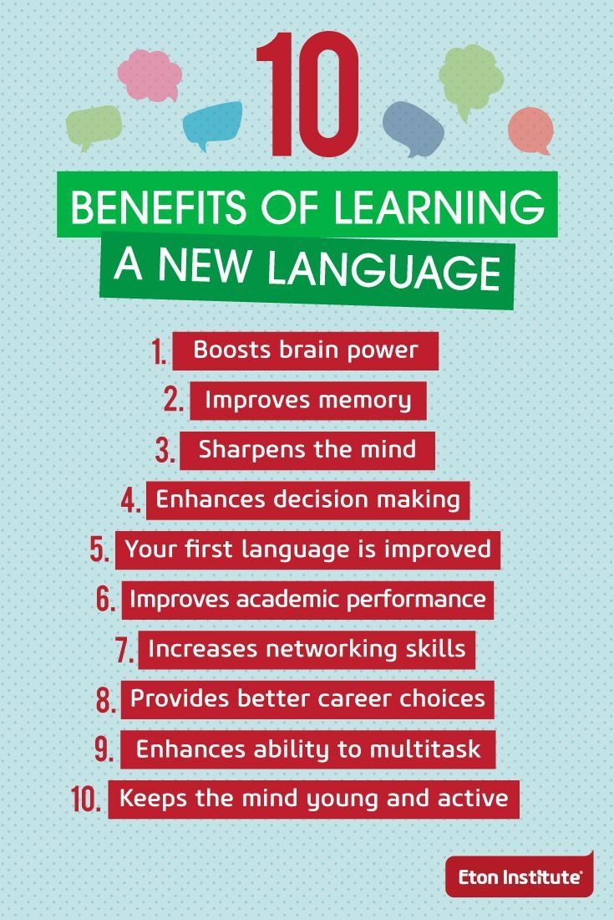
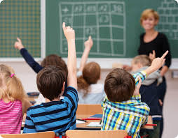
Ποια είναι η σωστή ηλικία για να ξεκινήσει το παιδί μου μια ξένη γλώσσα;
Στην πραγματικότητα, δεν υπάρχει σωστή απάντηση σε αυτό το ερώτημα. Το κάθε παιδί είναι μοναδικό και για να ξεκινήσει ένα οργανωμένο πρόγραμμα εκμάθησης ξένης γλώσσας η βασική προϋπόθεση είναι να το κάνει με κέφι και χαρούμενη διάθεση.
Έχοντας περάσει μια χρονιά προσαρμογής στην Α΄δημοτικού, συνήθως ένα παιδί είναι έτοιμο ώστε να ενταχθεί σε μια μικρή ομάδα όπου θα αλληλοεπιδρά στην ξένη γλώσσα. Συνεπώς η Β΄δημοτικού είναι μια καλή ιδέα!
Ωστόσο, κάποια παιδιά που βρήκαν το ξεκίνημα του ελληνικού σχολείου δύσκολο καλό θα ήταν να ακολουθήσουν ένα πρόγραμμα πιο εισαγωγικό χωρίς γραφή και ανάγνωση παράλληλα με τη Β΄δημοτικού και στη Γ΄δημοτικού μπορούν να ενταχθούν σ’ένα τμήμα A junior ή ακόμη και A-B junior (one year course).
Σε κάθε περίπτωση, ο στόχος μας είναι, μέσα από αυτό το νέο ξεκίνημα, το παιδί να αγαπήσει την ξένη γλώσσα, να αγαπά το περιβάλλον της τάξης του και να μην διστάζει να αλληλοεπιδρά με τους συμμαθητές του. Τα εργαλεία μας είναι οι άρτια εξοπλισμένες τεχνολογικά τάξεις, παιχνίδια, team projects, λογοτεχνία, θέατρο και το μεράκι των καθηγητών μας!
Καλή αρχή στους μικρούς μας μαθητές!!
Χαρά Μπαντέκα
Διεύθυνση Ξένων Γλωσσών

